Slide 1
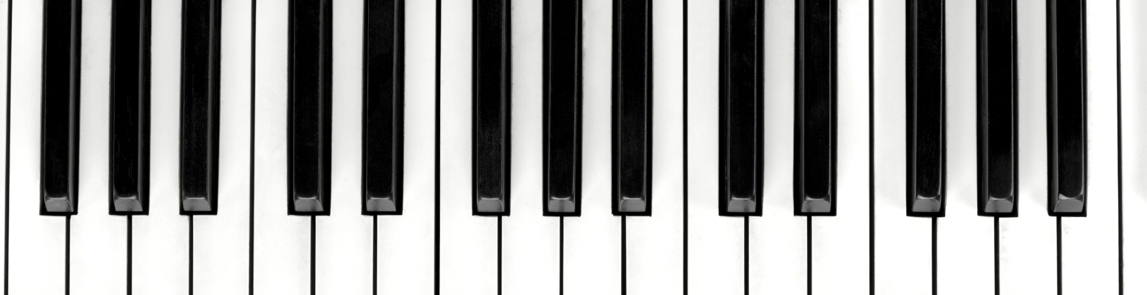
Introducción
A la teoría musical básica

Slide 2
Nomenclatura (notación musical)
La notas musicales son utilizadas para nombrar y representar el sonido de cierta frecuencia.
Naturalmente existen siete notas que se muestran a continuación:
Notas musicales
DO
SI
RE
LA
MI
FA
SOL

Slide 3


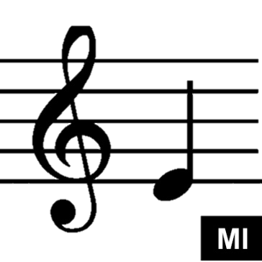
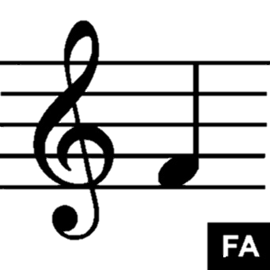

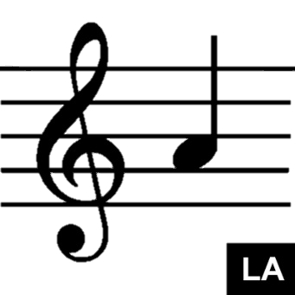

Ubicación en el pentagrama
Definición:
Notas en el pentagrama
El pentagrama está compuesto por 5 líneas horizontales, equidistantes y paralelas.
Acompañado casi siempre de la clave de sol y demás elementos se que verán mas adelante.
1)
2)
3)
4)
5)
6)
7)

Slide 4
Sistema cifrado americano
Sistema latino | Sistema cifrado americano
DO | C
RE | D
MI | E
FA | F
SOL | G
LA | A
SI | B
El sistema cifrado americano es otra forma de nombrar las notas musicales. Como su nombre lo dice es americano. Es decir, proveniente del inglés.
A continuación se muestra una tabla de equivalencias

Slide 5
Alteraciones
En la teoría musical existen las llamadas alteraciones o accidentes. Siendo signos que modifican el sonido de una nota generando una nueva.
Estas alteraciones son:
Sostenido (#)
Bemol (♭)
Los signos entre paréntesis son su representación.
Por lo tanto, las notas alteradas con sostenido son:
Do#
Re#
Fa#
Sol#
La#
Las notas alteradas con bemol son:
Re♭
Mi♭
Sol♭
La♭
Si♭

Slide 6
Alteraciones
Las alteraciones mencionadas (sostenido y bemol) son equivalentes, es decir son las mismas notas:
Do# -> Re♭
Re# -> Mi♭
Fa# -> Sol♭
Sol# -> La♭
La# -> Si♭
Por lo que se puede concluir que las notas musicales son doce en total, contando las siete naturales y las cinco alteradas
Do
Do#
Re
Re#
Mi
Fa
Fa#
Sol
Sol#
La
La#
Si

Slide 7
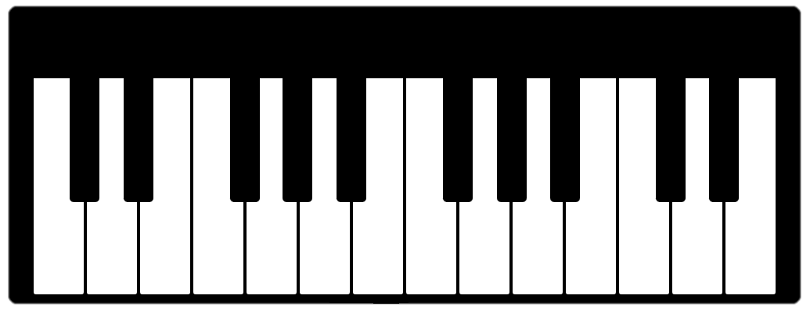
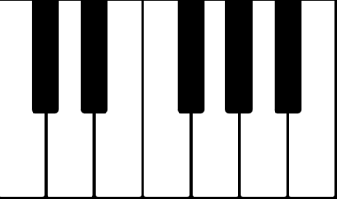
Representación en un instrumento
Do#
Re#
Fa#
Sol#
La#
C#
D#
F#
G#
A#
El piano
Do
Re
Mi
Fa
Sol
La
Si
C
D
E
F
G
A
B

